Slide 1

Detektion und Klassifikation verschiedener Mundschutz-Maskentypen
unter Verwendung neuronaler Netze
Technische Hochschule Deggendorf
Angewandte Informatik
Student:
Koffitse Aboudou
Betreuer:
Prof. Dr. Marcus Barkowsky

Slide 2
Agenda
1-Einleitung
2-Forschungsgegenstand
Deep learning und neural networks
Convolutional Neural Network (CNN)
You Only Look Once (YOLO)
3-KI-Methoden
4-Methodik
5-Ergebnisse
6-Fazit
Notes:
Als Covid-19 zum ersten Mal entdeckt wurde, wurden zahlreiche Maßnahmen ergriffen, um die Kontamination zu minimieren. Eine dieser Maßnahmen war das Tragen von Masken. Gleichzeitig haben viele Wissenschaftler im Bereich des maschinellen Lernens damit begonnen, digitale Lösungen für die Kontrolle des Tragens von Masken vorzuschlagen. Denn viele Menschen schaffen es nicht, die staatlichen Maßnahmen zu respektieren. Daher wurde ein sehr einfaches und grundlegendes CNN-Modell (Convolutional Neural Network) unter Verwendung von TensorFlow mit der Keras-Bibliothek und OpenCV entwickelt, um Gesichtsmasken zu erkennen. Aber eine Sache ist, die Maske zu tragen. Die andere Sache ist, dass man ihn gut tragen muss. Mit der Zeit wurde auch erkannt, dass nicht alle Masken getragen werden dürfen. In dieser Studie gehen wir von der Grundlage der vorgeschlagenen digitalen Lösungen aus, um nicht nur zu erkennen, dass die Person eine Maske getragen hat, sondern auch, welche Art von Maske sie getragen hat. Dies ist der Zweck dieser Arbeit.

Slide 3
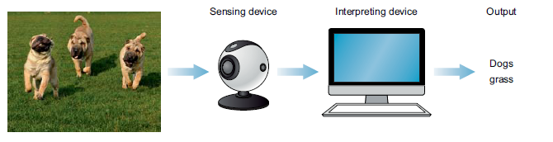
Computer vision
https://www.natural-solutions.eu/blog/le-deep-learning-et-la-reconnaissance-dimage
Notes:
Das Kernkonzept eines jeden KI-Systems besteht darin, dass es seine Umgebung wahrnehmen und auf der Grundlage seiner Wahrnehmungen Maßnahmen ergreifen kann.
Ein Computer weiß nicht, was ein Bild ist, was er versteht, sind die Zahlen. Wir wissen, dass der Computer nur binäre Werte verarbeitet, also 0 und 1. Der Computer zerlegt ein Bild in Pixel. Dies ist die kleinste Komponente eines Bildes, ein einfarbiges Quadrat. Wenn ein Bild aus genügend Pixeln besteht, haben wir den Eindruck, ein zusammenhängendes Bild zu sehen, aber wenn wir dieses Bild vergrößern, sehen wir die verschiedenen Pixel, aus denen es sich zusammensetzt.
Da wir nun wissen, wie der Computer das Konzept des Bildes versteht, werden wir sehen, wie es dem Computer gelingt, Bilder zu erkennen, ein Bild mit Deep Learning zu verstehen.
Bei der Bilderkennung durch Deep Learning verwenden wir nämlich fast systematisch neuronale Faltungsnetzwerke.
Ein Pixel kann jede beliebige Farbe haben, er besteht also aus drei Komponenten: Rot, Grün und Blau, die zusammengemischt jede beliebige Farbe wiedergeben können. Dazu wird der Wert jeder Komponente auf einer Skala von 0 bis 255 kodiert (8-Bit-Kodierung).Wenn ein Pixel zum Beispiel den folgenden Wert hat: Rot = 0, Grün = 0 und Blau = 0, dann wird dieses Pixel schwarz sein, und im Gegenteil, wenn dieses Pixel den Wert Rot = 255, Grün = 255 und Blau = 255 hat, dann wird es weiß sein.Was ein Bild einzigartig macht, ist der Wert seiner Pixel, aber auch ihre räumliche Anordnung. In der Tat ist die Reihenfolge der Pixel entscheidend, und aus diesem Grund betrachten wir ein Bild als ein Array, bei dem die Anzahl der Zeilen der Höhe (in Pixeln) des Bildes und die Anzahl der Spalten der Breite des Bildes (in Pixeln) entspricht und bei dem jede Zelle ein Pixel darstellt.

Slide 4
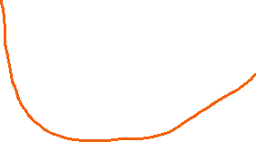
Deep learning und neural networks
Machine Learning (ML) ist ein Teilgebiet der künstlichen Intelligenz (KI). Algorithmen können Muster und Gesetzmäßigkeiten in Datensätzen erkennen und daraus Lösungen entwickeln. Einfach gesagt, wird Wissen aus Erfahrungen generiert.
Abstand
Model
f(x) = a x + b
1,7
y
Wert von a
y
Optimaler Wert von „a“
x
x
Notes:
Maschinelles Lernen ist ein Bereich der künstlichen Intelligenz, der darin besteht, eine Maschine so zu programmieren, dass sie anhand von Aufgabenbeispielen lernt, wie man sie ausführt.
Aus mathematischer Sicht werden diese Beispiele durch Daten dargestellt, welche die Maschine verwendet, um ein Modell zu entwickeln.
zum Beispiel eine Funktion des Typs f(x) = a x + b:
Das Ziel des maschinellen Lernens ist es, die Parameter a und b zu finden, welche das bestmögliche Modell ergeben, das heißt, das Modell, das am besten zu unseren Daten passt.
Zu diesem Zweck wird in der Maschine einen Optimierungsalgorithmus programmiert, welcher verschiedene Werte von a und b testet,
bis man eine Kombination erhalten, welche den Abstand zwischen dem Modell und den Punkten minimiert.

Slide 5
Deep learning und neural networks
Daten
Modell
Optimierungsalgorithmus
Fehlerminimierung
Machine Learning
Lineare Modelle
Model :f(x) = a x + b
Gradienten abstieg
Support Vector Machine
Entscheidungsbäume
y
CART-Algorithmus
Maximale Gewinnspannen
Deep Learning
x
Künstliche Neuronale Netze (KNN)
Notes:
Es geht darum, ein Modell mit Hilfe eines Optimierungsalgorithmus zu entwickeln, um die Fehler zwischen dem Modell und die Daten zu minimieren.
Und es gibt viele Modelle:
wie lineare Modelle, Support Vector Machines oder auch Entscheidungsbäume
Für jedes Modell gibt es einen eigenen Optimierungsalgorithmus: Gradientenabstieg für lineare Modelle, den CART-Algorithmus für Entscheidungsbäume oder die maximale Marge für Support Vector Machines.
Aber Was ist Deep Learning? Deep Learning ist ein Bereich des maschinellen Lernens, wo anstatt der Entwicklung eines Modells, wie wir es gerade erwähnt haben, werden hier künstliche neuronale Netze entwickelt.
Das Prinzip bleibt genau dasselbe: Die Maschine erhält Daten und verwendet einen Optimierungsalgorithmus, um das Modell an diese Daten anzupassen.
Aber diesmal ist das Modell nicht eine einfache Funktion des Typs f(x) = ax + b, sondern ein Netzwerk aus miteinander verbundenen Funktionen.
Das ist das neuronal Netzwerk

Slide 6
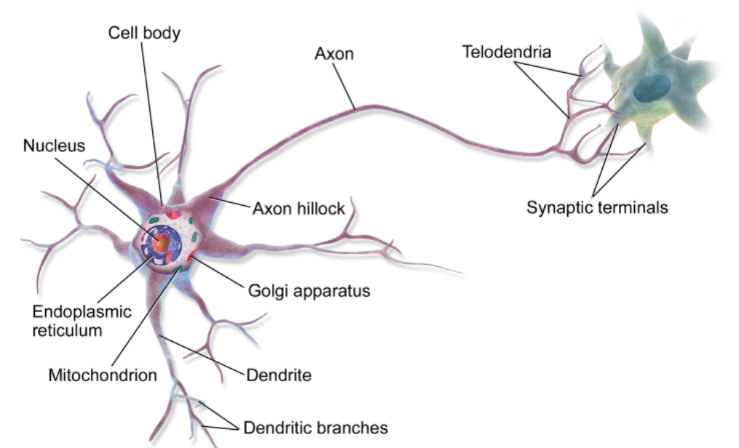
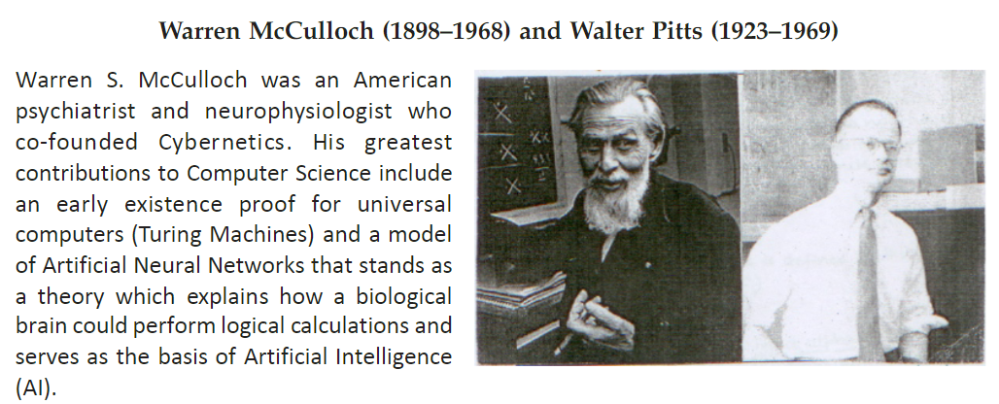
Modell eines biologischen Neurons
Aufreger + 1
Inhibitoren -1
Synapse
Axon
Dendriten
Aktivation
>
Notes:
Die ersten neuronalen Netze wurden in 1943 von zwei Mathematikern und Neurowissenschaftlern namens Warren McCulloch und Walter Pitts erfunden
Zur Erinnerung: In der Biologie sind Neuronen erregbare Zellen, welche miteinander verbunden sind und deren Aufgabe es ist, Informationen in dem Nervensystem zu übertragen.
Jedes Neuron besteht aus : mehreren Dendriten, einem Zellkörper und einem Axon.
Dendriten sind die Eingänge zu einem Neuron. An der Synapse empfängt das Neuron Signale von den vorherigen Neuronen, welche erregend oder Inhibitor sein können.
Es ist ein bisschen so, als würde man Signale haben, welche plus 1 wert sind und andere, welche minus 1 wert sind.
Wenn die Summe dieser Signale einen bestimmten Schwellenwert erreicht, wird das Neuron aktiviert und erzeugt ein elektrisches Signal.
Das Signal läuft entlang des Axons zu den Nervenenden und wird an andere Neuronen in dem System weitergeleitet...
So ungefähr funktionieren die Neuronen.

Slide 7
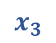
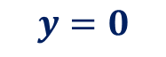
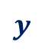
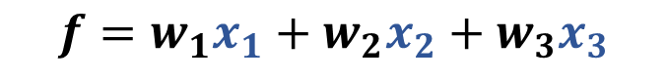
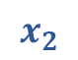
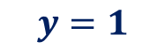
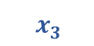
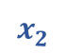
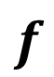
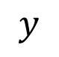
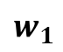
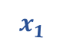
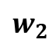
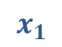
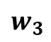
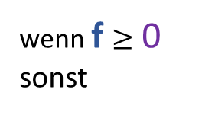
Die Motivation hinter neuronalen Netzen
Aggregation
Aggregation
$$f=w_{1}x_{1}+w_{2}x_{2}+w_{3}x_{3}$$
$${ x}_{1}$$
$$x_{2}$$
$$y$$
W(Aufreger): + 1
$${ x}_{3}$$
W (Inhibitoren): -1
$$x_{1}$$
$$w_{1}$$
$$x_{2}$$
$$w_{2}$$
$$f$$
$$y$$
$$w_{3}$$
$$x_{3}$$
$$y=1$$
wenn f $≥$ 0
sonst
Aktivation
Aktivation =
$$y=0$$
Notes:
Was Warren McCulloch und Walter Pitts versucht haben, ist, diese Operation zu modellieren, wobei sie davon ausgingen, dass ein Neuron durch eine Übertragungsfunktion dargestellt werden könnte, welche als Eingangssignal X empfängt und einen Ausgang y liefert.
Innerhalb dieser Funktion gibt es 2 Hauptschritte.
Der erste ist ein Aggregationsschritt. Alle Eingänge des Neurons werden summiert, indem jeder Eingang mit einem Koeffizienten W multipliziert wird. Dieser Koeffizient stellt die synaptische Aktivität dar, d. h. ob das Signal erregend ist, in diesem Fall ist w +1, oder inhibitiv, in diesem Fall ist w = -1. In dieser Aggregationsphase erhält man einen Ausdruck der Form w1 x1 + w 2 x 2 + w3 x3 usw. usw.
Nach dieser Phase folgt nun die Aktivierungsphase. Es wird das Ergebnis der vorherigen Berechnung betrachtet, und wenn es einen bestimmten Schwellenwert, meist 0, überschreitet, wird das Neuron aktiviert und liefert eine Ausgabe y = 1. Andernfalls bleibt sie auf 0.
Auf diese Weise gelang es Warren McCulloch und Walter Pitts, die ersten künstlichen Neuronen zu entwickeln, die später in "Threshold Logic Unit" umbenannt wurden.
Diese Model hat auch seiner Grenze . Er war nur für die Verarbeitung von logischen Eingaben konzipiert, welche entweder 0 oder 1 sind. Obwohl dieses Modell die Grundlage für das bildet, was Deep Learning heute noch ist, enthält es eine Reihe von Mängeln... insbesondere die Tatsache, dass es keinen Lernalgorithmus hat, und dass wir die Werte der W- Parameter selbst finden müssen, wenn man es für reale Anwendungen nutzen wollen.

Slide 8
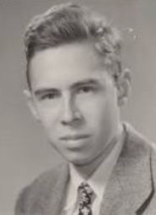
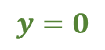
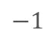
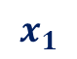
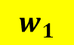
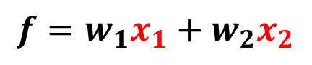
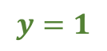
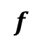
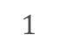
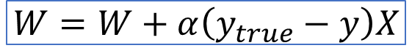
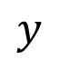
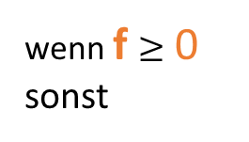
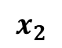
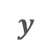
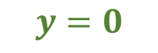
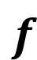
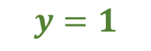
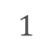
Perzeption 1957 Frank Rosenblatt
Die Motivation hinter neuronalen Netzen
Frank Rosenblatt hat einen Lernalgorithmus entwickelt, mit welchem ein künstliches Neuron auf Referenzdaten (x, y) trainiert wird. Ziel ist es, die Parameter w zu verstärken, wenn ein Eingang x gleichzeitig mit dem Ausgang y in den Daten aktiviert wird.
$$y$$
$$f=w_{1}x_{1}+w_{2}x_{2}$$
$$y=1$$
$$1$$
$$y=1$$
wenn f $≥$ 0
sonst
$$y=0$$
$$y=0$$
$$f$$
$$−1$$
$$1$$
$$W=W+α\left(y_{true}−y\right)X$$
$$x_{1}$$
𝑦_𝑡𝑟𝑢𝑒: Referenzausgang
𝑦: Ausgang, den das Neuron produziert
X: Input vom Neuron
𝛼: Lernrate
$$w_{1}$$
$$f$$
$$y$$
$$x_{2}$$
Notes:
später fand ein Psychologe Franck Rosenblatt, im Jahr 1957, einen Weg, dieses Modell zu verbessern, indem er den ersten Lernalgorithmus in der Geschichte des Deep Learning vorschlug.
Das Modell des Perceptrons ähnelt in der Tat sehr stark dem Modell, welches wir gerade gesprochen haben.
Es ist ein künstliches Neuron, das aktiviert wird, wenn die gewichtete Summe seiner Eingänge einen bestimmten Schwellenwert überschreitet, normalerweise 0.
Damit verfügt der Empfänger aber auch über einen Lernalgorithmus, welcher es ihm ermöglicht, die Werte seiner Parameter w zu finden, um die gewünschten Ergebnisse y zu erhalten.
Bei der Entwicklung dieses Algorithmus ließ sich Frank Rosenblatt von der Hebbschen Theorie inspirieren.
Diese Theorie besagt, dass, wenn zwei biologische Neuronen gemeinsam erregt, werden sie ihre synaptischen Verbindungen verstärken.
Er entwickelte einen Lernalgorithmus ,mit welchem ein künstliches Neuron auf Referenzdaten (x, y) trainiert wird.
Ziel dieser Algorithmus ist : die Parameter w zu verstärken, wenn ein Eingang x gleichzeitig mit dem Ausgang y in den Daten aktiviert wird.
Er entwickelte die folgende Formel, in welcher die Parameter w berechnet werden, indem die Differenz zwischen der Referenzausgabe und dem Output, den das Neuron erzeugt, mit dem Wert jedes Inputs X und mit einem positiven Trainingsschritt multipliziert wird.
Das bedeutet, dass die Parameter aufhören, sich zu entwickeln.
Auf diese Weise entwickelte Frank Rosenblatt den ersten Lernalgorithmus in der Geschichte des Deep Learning.
Die Perzeptron hat aber auch seine Grenze, und zwar sie ist ein lineares Modell

Slide 9
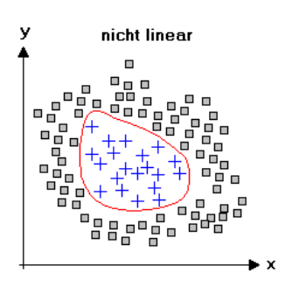
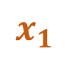
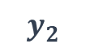
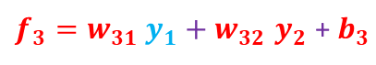
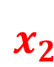
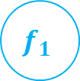
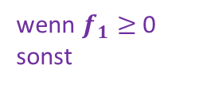
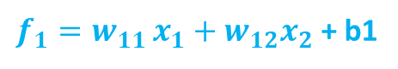
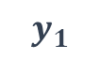
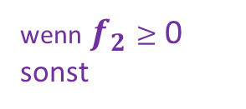
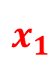
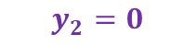


















KNN- Das Multi-Klassen-Perzeptron
$f_{1}=w_{11 }x_{1}+w_{12}x_{2}$ + b1
--3 Neuronen
- 2 Schicht
$$f=w_{1}x_{1}+w_{2}x_{2}+b$$
$$y_{1}=1$$
wenn $f_{1}≥$ 0
sonst
$$y=1$$
wenn f $≥$ 0
sonst
$$y_{1}=0$$
$$y=0$$
Schicht 2
$x_{2}$
$f$=0
$$x_{1}$$
$$y=1$$
$$f_{1}$$
Schicht 1
$$y_{1}$$
x
$$f_{3}$$
$$y_{3}$$
$f_{3}=w_{31 }y_{1}+w_{32}{ y}_{2}$ + $b_{3}$
$$x_{2}$$
$$f_{2}$$
$$y_{2}$$
wenn $f_{1}≥$ 0
sonst
$$y_{3}=1$$
$$y_{3}=0$$
$x_{1}$
$$y=0$$
$f_{2}=w_{21}x_{1}+w_{21 }x_{2}$ + $b_{2}$
$$y_{2}=1$$
wenn $f_{2}≥$ 0
sonst
$$y_{2}=0$$
Notes:
Glücklicherweise änderte sich alles in den 1980er Jahren, als Geoffrey Hinton, einer der Pioniare des Deep Learning, das mehrschichtige Perceptron entwickelte, das erste echte künstliche neuronale Netz!
Wenn man den Graphen der Aggregationsfunktion f(x1, x2) = w1x1 + w2x2 einzeichnen, so erhalt ma eine Linie, deren Neigung von den Parametern w abhängt und deren Position mit einem kleinen zusätzlichen Parameter, dem Bias, verändert werden kann.
Mit dieser Linie kann man tolle Sachen machen, wie zum Beispiel 2 Klassen von Punkten trennen.
Dank der Aktivierungsfunktion alles, was oberhalb der Linie liegt, gibt eine Ausgabe y = 1 und alles, was darunter liegt, ergibt y = 0.
Das einzige Problem ist, dass viele Phänomene in dem Universum keine linearen Phänomene sind.
Und deswegen ist die Ansatzt von Geoffrey Hinton allein nicht sehr nützlich.
Man greift noch die idee von McCulloch und Pitts mit seiner Theorie: Wenn man mehrere Neuronen miteinander verbindet, ist es möglich, komplexere Probleme zu lösen als mit einem einzigen.
Schauen wir uns also an, was passiert, wenn man zum Beispiel 3 Perceptrons miteinander verbinden.
Die ersten 2 erhalten jeweils die Eingaben x1 und x2. Sie führen ihre kleinen Berechnungen durch, entsprechend ihren Parametern, und liefern eine Ausgabe y, welche sie wiederum an das dritte Perceptron senden, das ebenfalls seine eigenen Berechnungen durchführt, um eine endgültige Ausgabe zu erzeugen.
Die grafische Darstellung der Eingaben x1 x2, werden dieses Mal nicht ein lineares Modell ausgeben.
Man hat 3 Neuronen, aufgeteilt in 2 Schichten (eine Eingabeschicht und eine Ausgabeschicht) - das nennt man ein mehrschichtiges Perceptron.
Und man kann so viele Schichten und Neuronen hinzufügen, wie möglichst. Je mehr man hinzufügt, desto komplexer und interessanter wird das Ergebnis sein.

Slide 10





Künstliches neuronales Netz
Wie trainiert man ein solches neuronales Netz, damit es das tut, was man von ihm verlangt?
Einfaches neuronales Netz
Der Backpropagation-Algorithmus
$$y_{final}$$
MULTICLASS PERCEPTRON
Notes:
Eine Frage bleibt jedoch offen... Wie trainiert man ein solches neuronales Netz, damit es das tut, was man von ihm verlangt?
Das heißt, wie findet man die Werte aller Parameter w und b so, dass man ein gutes Modell erhält?
Die Lösung ist die Verwendung einer Technik namens Backpropagation. Dabei wird ermittelt, wie sich die Leistung des Netzes in Abhängigkeit von den Parametern in den einzelnen Schichten des Modells verändert. Das heißt, es wird bestimmen, wie sich die Ausgabe des Netzes in Abhängigkeit von den Parametern in jeder Schicht des Modells verändert.
In diesem Sinn wird die Gradienten berechnet , welche angibt, wie sich der Output in Abhängigkeit von der letzten Schicht verändert, dann der letzte Schicht in Abhängigkeit von der vorletzten verändert, dann die vorletzte in Abhängigkeit von der vorvorletzten ...verändert usw...
... bis man bei der allerersten Schicht des Netzes angelangt ist.
Dies ist eine Backpropagation: Mit diesen Informationen, lassen sich dann die Parameter jeder Schicht aktualisieren , so dass sie den Fehler zwischen der Modellausgabe und der erwarteten Antwort (dem y_true-Wert) minimieren.
Und dafür verwenden wird die Formel, welche ähnlich von Frank Rosenblatt ist verwendet. Das ist die Gradientenabstiegsformel.

Slide 11
Künstliches neuronales Netz
Zusammenfassung
Forward-Propagation
1. Forward Propagation
x1
N
Berechnung des Fehlers
2. Cost Function
N
ŷ
x2
N
3. Backpropagation
4. Gradient Descent
x3
N
Backward-Propagation / Backprop
Notes:
Zusammenfassend lässt sich sagen, dass zur Entwicklung und zum Training künstlicher neuronaler Netze die folgenden vier
Schritte in einer Schleife wiederholen:
Der erste Schritt ist der Vorwärtspropagation: Die Daten werden von der ersten Schicht zur letzten geleitet. Um eine Ausgabe y zu erzeugen.
Der zweite Schritt ist die Berechnung des Fehlers zwischen dieser Ausgabe und der Referenzausgabe y_true, welche man haben wolle.
Hierfür wird eine sogenannte Kostenfunktion verwendet.
Der dritte Schritt ist dann die Backpropagation: Es wird gemessen, wie sich diese Kostenfunktion in Bezug auf jede Schicht des Modells, von der letzten bis zur ersten Schicht verändert.
Der vierte und letzte Schritt umfasst schließlich die Korrektur der einzelnen Parameter des Modells mit dem Gradientenabstiegsalgorithmus, Danach wird zum ersten Schritt, der Vorwärtspropagation, zurückgekehrt, um einen neuen Trainingszyklus zu beginnen.

Slide 12



Dataset
Notes:
Kaggle ist eine Online-Community, und wohl die bekannteste Plattform für Data Science und Artificial Intelligence Challenges. Dort finden regelmäßig Wettbewerbe in Kooperation mit Firmen stat. Der Hauptzweck von Kaggle ist die Organisation von Data-Science-Wettbewerben. Bei Kaggle findet man den gesamten Code und die Daten, die man für die Arbeit in der Datenwissenschaft benötigt. Über 50.000 öffentliche Datensätze und 400.000 öffentliche Notebooks helfen dabei, jede Analyse in kürzester Zeit zu erstellen. Zugang zu kostenlosen GPUs und einem riesigen Repository mit veröffentlichten Daten und Code der Community.
ImageNet ist eine Bild-Datenbank, welche entsprechend der WordNet-Hierarchie organisiert ist in der jeder Knoten der Hierarchie durch Hunderte und Tausende von Bildern dargestellt wird. Das Projekt hat die Forschung im Bereich Computer Vision und Deep Learning entscheidend vorangebracht. Die Daten stehen Forschern für die nichtkommerzielle Nutzung kostenlos zur Verfügung
Für das Experiment verwenden den Autoren den Datensatz MAFA [33] , der aus 35.806 maskierten Gesichtern mit einer Mindestgröße von 32x32 besteht. Der Datensatz ist in drei Teile unterteilt, die jeweils 5000, 1000 und 1000 Bilder für Training, Validierung und Test enthalten.

Slide 13





2-Stage Detektor
■ Beispiele
● R-CNN, Fast R-CNN, Faster R-CNN, Mask R-CNN [Facebook]
● R-FCN [Microsoft Research]
■ Gute Präzision, langsam
Img Src: Girshick, Ross, et al. "Rich feature hierarchies for accurate object detection and semantic segmentation” 2014
support vector classifier
(SVM)
CNN-Architektur ( Convolutional Neural Network) (AlexNet)
für die Merkmalsextraktion
lineares Regressions-Modell
für die Bounding Boxes
das Originalbild mit den vorgeschlagenen Regionen
(nach selective search)
Notes:
2-Stage Detektor besteht aus 2 Schritten:
Two-Stage Methoden müssen in einem ersten Schritt sogenannte Region-Proposals, also Vorschläge für Bereiche, in denen sich Objekte befinden betrachten. Und zweiten Schritt werden diese Regionen verwendet und der Inhalt als Klassifikationsproblem betrachtet, d.h. die Klasse des abgebildeten Objekts ermittelt. Das führt dazu, dass die Zeit, um ein Bild zu verarbeiten sehr hoch ist. Für jede möglich Detektion wird die anschließende Klassifikation einzeln aufgerufen.
Dies ist eine Kombination von region proposal und CNN.
Die Hauptidee von RCNN ist die Zusammenfassung von zwei Schritten:
Vorschlagen Regions of Interest (RoI).
Klassifikation und Bounding-box (Bbox).
Deswegen gehört RCNN zu ”2-stage detector” oder ”region based detectors”.
R-CNN verwendet selektive Suche und andere Vorverarbeitungsschritte, um die potenziellen Bounding-Boxen zu extrahieren .
Seine Aufgabe ist es, eine jeder Größe Eingabe Bild auf eine Ausgabe fester Größe abzubilden: die Eingabe in das Netz kann also jede beliebige Größe haben (!!!) + dieser Ansatz extrahiert die Faltungsmerkmale des Originalbildes nur einmal.
Im Jahr 2015 veröffentlichen die gleiche Autoren Fast R-CNN. Der hat eine bessere Mean Average Precision (mAP) als das vorherige R-CNN.
Faster R-CNN
Eine Besonderheit von Faster R-CNN ist das Region Proposal Network (RPN). Das RPN ersetzte die external region proposal Methode (selective search).

Slide 14


SSD: Single Shot MultiBox Detector
■ Beispiele
● YOLO, YOLOv2, YOLOv3
● SSD [Google]
● DSSD [Amazon]
● RetinaNet [Facebook]
■ Schneller als 2-Schritt detektoren, schlechtere Resultate
https://lilianweng.github.io/lil-log/2018/12/27/object-detection-part-4.html
https://blog.netcetera.com/object-detection-and-tracking-in-2020-f10fb6ff9af3
Notes:
Single Shot Detektor (SSD)
Sie betrachten die Objekterkennung als ein Regressionsproblem, bei dem mithilfe eines neuronalen Netzes aus den Pixeln des Eingangsbildes, Objekte ermittelt werden. Hierbei wird ein erkanntes Objekt durch eine sogenannte Bounding Box beschrieben, die Position und Größe eindeutig bestimmt. Er ermittelt die Boundary Boxes und die Klassen direkt aus Feature Maps in einem einzigen Durchgang
SSD ist ein Single-Shot-Detektor. Er ermittelt die Boundary Boxes und die Klassen direkt aus Feature Maps in einem einzigen Durchgang. Um die Genauigkeit zu verbessern.Single Shot Detektors hingegen, machen die Detektion in einem Schritt.
Wie das im Detail aussieht, werden wir uns anschließend anhand von YOLO anschauen.

Slide 15
SSD: Single Shot MultiBox Detector & 2-Stage Detektor
SSD: Single Shot MultiBox Detector
2-Stage Detektor
● YOLO, YOLOv2, YOLOv3
● SSD [Google]
● DSSD [Amazon]
● RetinaNet [Facebook]
■ Schneller als 2-Schritt detektoren, schlechtere Resultate
● R-CNN, Fast R-CNN, Faster R-CNN, Mask R-CNN [Facebook]
● R-FCN [Microsoft Research]
■ Gute Präzision, langsam
https://blog.netcetera.com/object-detection-and-tracking-in-2020-f10fb6ff9af3
Img Src: Girshick, Ross, et al. "Rich feature hierarchies for accurate object detection and semantic segmentation” 2014
Notes:
Single Shot Detektor (SSD)
Sie betrachten die Objekterkennung als ein Regressionsproblem, bei dem mithilfe eines neuronalen Netzes aus den Pixeln des Eingangsbildes, Objekte ermittelt werden. Hierbei wird ein erkanntes Objekt durch eine sogenannte Bounding Box beschrieben, die Position und Größe eindeutig bestimmt. Er ermittelt die Boundary Boxes und die Klassen direkt aus Feature Maps in einem einzigen Durchgang.
2-Stage Detektor besteht aus 2 Schritten:
Two-Stage Methoden müssen in einem ersten Schritt sogenannte Region-Proposals, also Vorschläge für Bereiche, in denen sich Objekte befinden betrachten. Und zweiten Schritt werden diese Regionen verwendet und der Inhalt als Klassifikationsproblem betrachtet, d.h. die Klasse des abgebildeten Objekts ermittelt. Das führt dazu, dass die Zeit, um ein Bild zu verarbeiten sehr hoch ist. Für jede möglich Detektion wird die anschließende Klassifikation einzeln aufgerufen.
SSD ist ein Single-Shot-Detektor. Er ermittelt die Boundary Boxes und die Klassen direkt aus Feature Maps in einem einzigen Durchgang. Um die Genauigkeit zu verbessern.Single Shot Detektors hingegen, machen die Detektion in einem Schritt.
Wie das im Detail aussieht, werden wir uns anschließend anhand von YOLO anschauen.

Slide 16






Convolutional Neural Networks (CNN / ConvNets)
Filter
Faltungsschicht
Pooling-Schicht
Fully Connected-Schicht (FC-Schicht)
Bilderkennung
Autonomes Fahren
Spracherkennung
Notes:
Idee auch hier:
Wir geben dem Neuronalen Netz zusätzliche Intuitionen über unsere Daten mit
Dazu können wir einen CNN-Layer verwenden
Unser Neuronales Netz kann auf der ersten Ebene lernen, Kanten zu erkennen
Und diese neuen „Features“ werden dann auf höheren Ebenen weiterverarbeitet

Slide 17




Convolutional Neural Networks (CNN / ConvNets)
besteht aus einer Reihe von Filtern, welche die Faltungsoperationen durchführen.
Konvolution
ReLu-Layer
beschleunigt die Training
Pooling Layer
reduzieren Anzahl der Parameter im Modell
Fully Connected-Schicht
-letzte Schicht der Ausgabeschicht.
-alle Neuronen sind mit allen Inputs und allen Outputs verbunden.
Notes:
1-Convolution
In der Funktionalanalysis, einem Teilbereich der Mathematik, beschreibt die Faltung, auch Konvolution, einen mathematischen Operator, der für zwei Funktionen und eine dritte Funktion liefert.
Jedes Bild wird als eine Matrix von Pixelwerten betrachtet. Bei den folgenden 5*5 Bildern sind die Pixelwerte nur 0 und 1
Die Filtermatrix wird über das Bild gelegt und das Ergebnis des Punktprodukts berechnet, um Muster zu erkennen.
2-Nach jeder Faltungsoperation wendet das CNN eine ReLU-Transformation (Rectified Linear Unit) auf das gefaltete Merkmal an, um Nichtlinearität in das Modell einzuführen.
ReLUs Aufgabe, besteht darin, das Training zu beschleunigen. alle negativen Elemente werden auf 0,0 gesetzt - keine Exponentielle, keine Multiplikations- oder Divisionsoperationen.
4-Pooling-Schichten werden in CNNs verwendet, um die Anzahl der Parameter im Modell zu reduzieren und damit das Overfitting zu verringern

Slide 18



CNN für Image Klassifikation
Input
Hidden
MASK
Train Set
Output
Train Set
1.jpg
Maske
2.jpg
No Maske
1.jpg
Test Set
2.jpg
Images
Validation Set
1.jpg
Valid. Set
Maske
2.jpg
NO MASK
No Maske
1.jpg
2.jpg
Test Set
1.jpg
Maske
2.jpg
No Maske
1.jpg
2.jpg
https://www.pyimagesearch.com/2020/05/04/covid-19-face-mask-detector-with-opencv-keras-tensorflow-and-deep-learning/
Train Set
Notes:
Trainings-Dataset : Die Datenprobe, die zur Anpassung des Modells verwendet wird. Das Modell sieht und lernt aus diesen Daten. Ein Trainingsdatensatz ist ein Datensatz von Beispielen, der während des Lernprozesses verwendet wird und dazu dient, die Parameter (z. B. Gewichte) eines Klassifizierungssystems anzupassen.
Ein Validierungsdatensatz ist ein Datensatz mit Beispielen, der zur Abstimmung der Hyperparameter (d. h. der Architektur) eines Klassifikators verwendet wirdDie Validierung se t wird verwendet , um ein bestimmtes Modell zu bewerten, aber dies ist für häufige Auswertung.
Um eine Überanpassung zu vermeiden, wenn ein Klassifizierungsparameter angepasst werden muss, ist es notwendig, zusätzlich zu den Trainings- und Testdatensätzen einen Validierungsdatensatz zu haben.
Das Test-Dataset bietet den Goldstandard, der zur Bewertung des Modells verwendet wird. Es wird erst verwendet, wenn ein Modell vollständig trainiert ist (unter Verwendung der Trainings- und Validierungssets).

Slide 19




Data Augmentation
Warum werden große Datenmengen benötigt? :
https://vitalflux.com/overfitting-underfitting-concepts-interview-questions/
Notes:
Datenerweiterung
Farbzitternde Augmentieren im HSV-Raum
Es werden Techniken eingesetzt, um die Datenmenge zu vergrößern, indem leicht veränderte Kopien bereits vorhandener Daten oder neu erstellte synthetische Daten aus vorhandenen Daten hinzugefügt werden. Datenvermehrung bedeutet also, neue und repräsentative Daten zu schaffen
Um mehr Daten zu erhalten, müssen wir also nur geringfügige Änderungen an unserem bestehenden Datensatz vornehmen. Kleinere Änderungen wie Flips oder Translationen oder Rotationen.
Die Motivation dafür ist, dass, wenn vielleicht das Sonnenlicht etwas gelber wäre oder die Beleuchtung etwas gelber wäre, dies leicht die Farbe eines Bildes ändern könnte. Aber die Identität der Person oder die Identität des Inhaltslabels soll gleich bleiben. Durch die Einführung dieser Farbverzerrungen machen wir unseren Lernalgorithmus robuster gegenüber Änderungen in der Farbe unserer Bilder.
Das Spiegeln eines Bildes (und seiner Beschriftungen) ist eine täuschend einfache Technik, die die Modellleistung erheblich verbessern kann.
Die Modelle lernen, welche Ansammlung von Pixeln und welche Beziehung zwischen diesen Ansammlungen von Pixeln ein Objekt im Bild kennzeichnet. Modelle für maschinelles Lernen (wie z. B. neuronale Faltungsnetzwerke) haben jedoch die Tendenz, recht anfällig zu sein: Sie können sich zwar eine bestimmte Anordnung von Pixeln merken, die ein Objekt beschreibt, aber wenn dasselbe Objekt im Bild gespiegelt wird, haben unsere Modelle möglicherweise Schwierigkeiten, es zu erkennen.
Vergleichen Sie die Ausrichtung Ihres Gesichts, wenn Sie ein Selfie machen, mit der Ausrichtung, wenn Sie das rückwärtige Objektiv Ihrer Kamera verwenden: Eine Interpretation kann gespiegelt sein, die andere nicht, aber beide sind immer noch Ihr Gesicht. Diese Spiegelung der Ausrichtung nennen wir das Flippen eines Bildes.
Durch das Erstellen mehrerer Versionen unserer Bilder in verschiedenen Ausrichtungen geben wir unserem Deep-Learning-Modell mehr Informationen, aus denen es lernen kann, ohne den aufwendigen Prozess des Sammelns und Kennzeichnens weiterer Trainingsdaten durchlaufen zu müssen.
Zufällige horizontale Spiegelung
Zufällige Skalierung um 10 Prozent
Farbzitternde Augmentierung im HSV-Raum
Farbzitternde Augmentierung im HSV-Raum
Zufällige horizontale Spiegelung
Zufällige Skalierung um 10 Prozent

Slide 20


KI-Methoden
Face recognition
Face Mask detection
Quelle: Deep Learning for Vision Systems (MOHAMED ELGENDY)
Notes:
Bei der Gesichtsidentifizierung werden mehrere Bilder miteinander verglichen Gesichtsbild mit allen Vorlagen in der Datenbank verglichen wird, um die
die Identität des angefragten Gesichts zu bestimmen.
Bei der Gesichtsüberprüfung wird ein Abfragegesicht mit einer Gesichtsvorlage verglichen, deren Identität beansprucht wird.

Slide 21


Face Detection Algorithmus

Slide 22





Technologie
Einfach
Open source
Interpretierbar
Umfangreiche Bibliotheken
Notes:
Einfach: Ist so konzipiert, dass Sie mehr an Code und weniger an Syntax denken.
Opensource: Das bedeutet, dass Python für jeden frei zugänglich ist.
Integrierbar: Python-Code kann auf einem Computer geschrieben und auf einem anderen ausgeführt werden, ohne
ausgeführt werden, was die gemeinsame Nutzung von Code sehr erleichtert.
Interpretierbar: Die Aufgabe der CPU- und Speicherverwaltung wird von Python selbst übernommen.
Umfangreiche Bibliotheken.
Python verfügt über eine große Anzahl von Bibliotheken wie numpy, Matplotlib und Scikitlearn, die bei der Lösung von Problemen helfen.
Matplotlib. ist eine umfassende Bibliothek zur Erstellung statischer, animierter und interaktiver Visualisierungen in Python.
OpenCV und spielt jetzt eine große Rolle im Echtzeitbetrieb, der in heutigen Systemen sehr wichtig ist. Dadurch können Bilder und Videos verarbeitet werden, um Objekte, Gesichter oder sogar die Handschrift eines Menschen zu identifizierenV ist eine freie Programmbibliothek mit Algorithmen für die Bildverarbeitung und Computer Vision. OpenCV bietet jedoch vordefinierte Klassifikatoren für die Erkennung häufig verwendeter Objekte, wie z. B. menschliches Gesicht, Ganzkörper, Körper- und Gesichtsteile. Daher nutzen wir in dieser Arbeit die vorhandenen Klassifikatoren, die von der OpenCV-Bibliothek bereitgestellt werden, da sie ausreichen, um die Anforderungen der implementierten Lösung zu erfüllen.
umfasst GPU-beschleunigte Bibliotheken, Debugging- und Optimierungstools.

Slide 23




(a)
(b)
Notes:
Mit Sequentiel() kann man in Keras ein Modell Schicht für Schicht auf- bauen. Die Funktion 'add()' fügt unserem Modell Schichten hinzu. ▪ Conv2D-Schichten. Dies sind Faltungsschichten, die sich mit unseren Eingabebildern befassen, die als 2-dimensionale Matrizen angesehen werden. ▪ 32 in der ersten Schicht und 64 in der zweiten Schicht sind die Anzahl der Knoten in jeder Schicht. Diese Zahl kann je nach Größe des Daten- satzes höher oder niedriger eingestellt werden. ▪ (3,3) Kernelgröße ist die Größe der Filtermatrix für unsere Faltung. Eine Kernelgröße von 3 bedeutet also, dass man eine 3x3-Filtermatrix hat. ▪ activation='relu' : ist die Aktivierungsfunktion für den Layer. Die hier ver- wendete Aktivierungsfunktion ist die ReLU oder Rectified Linear Activa- tion. ▪ 150,150,3 : ist die Form jedes Eingabebildes wobei die 3 bedeutet, dass die Bilder RGB sind. ▪ Zwischen den Conv2D-Ebenen und der dichten Ebene befindet sich eine Ebene Flatten: Flatten dient als Verbindung zwischen der Faltung und den dichten Schichten. ▪ Dense: ist der Layertyp, welche für den Ausgabelayer verwendet ist. Dense ist ein Standard-Layer-Typ, welche in vielen Fällen für neuro- nale Netze verwendet wird. Hier hat man 256 Knoten in der Ausgabe- schicht. Die Aktivierung ist sigmoid. die Sigmoidfunktion wird auf die Summe der gewichteten Eingabewerte angewendet, um die Ausgabe des Neurons zu erhalten.
Für das Experiment wurde den Datensatz MAFAverwendet, welcher r aus 35.806 maskierten Gesichtern mit einer Mindestgröße von 32x32 besteht. Der Datensatz ist in drei Teile unterteilt, die jeweils 5000, 1000 und 1000 Bilder für Training, Validierung und Test enthalten.
Das Modell wird auf 30 Epoc trainiert, aber es wurde keine Leistung beobachtet. Es wird danach auf einigen Videos getestet, aber das Ergebnis war nicht so gut, wie es erwartet ist. So wird später versucht, das Modell durch Anpassen der Ebene zu ändern.
Nach dieser Änderung wird ein weiteres Training durch mit 120 Epoche (Fig 3) durchgeführt. Es änderte sich immer noch nichts. Anstatt die Lernrate zu erhö- hen, haben wird entschieden, sie zu reduzieren. Dieses Mal ist das Ergebnis viel besser als beim letzten Mal. Die folgende Tabelle zeigt das bisherige Ergebnis im Vergleich zum anderen Ergebnis. Die endgültigen Verlustwerte, welche nach ~60 Epochen erhalten haben, sind :Trainingsverlust : 0,2 & Genauigkeit :0,9.

Slide 24

YOLOv3
14 | 21 | 20 | 5
8 | 12 | 3 | 0
57 | 79 | 55 | 7
98 | 90 | 7 | 74
YOLOv3
21 | 20
98 | 74
Filters 2x2 Stride 2
kein Pooling Layer
Konvolution (Faltungsschicht)
Konvolution
14 | 21 | 20 | 5
8 | 12 | 3 | 0
57 | 79 | 55 | 7
98 | 90 | 7 | 74
Vermeidung des Verlusts von Merkmalen auf niedriger Ebene
1 | 1
1 | 1
55 | 28
324 | 143
Fähigkeit, kleine Objekte zu erkennen
Filter 2x2 Stride 2
Notes:
Das YOLO-Netz unterteilt das Eingangsbild in ein Gitter von S × S Zellen. Wenn der Mittelpunkt der Ground-Truth-Box in eine Zelle fällt, ist diese Zelle für die Erkennung des Objekts verantwortlich. Jede Gitterzelle sagt die Anzahl B der Bounding Boxes und ihren Objektwert zusammen mit ihrer Klassenvorhersage wie folgt voraus:
Koordinaten von B Bounding Boxes - Ähnlich wie frühere Detektoren sagt YOLO vier Koordinaten für jede Bounding Box voraus (bx, by, bw, bh), wobei x und y als Offsets einer Zellposition festgelegt sind.
Objectness score (P0) - gibt die Wahrscheinlichkeit an, dass die Zelle ein Objekt enthält.
Die Objekthaftigkeitspunkte werden durch eine Sigmoidfunktion geleitet und als
Der Objektwert wird wie folgt berechnet: P0 = Pr (enthält ein Objekt)
P0 = Pr (enthält ein Objekt) × IoU (pred, truth)
Klassenvorhersage - Wenn die Bounding Box ein Objekt enthält, sagt das Netzwerk die Wahrscheinlichkeit von K verschiedenen Klassen voraus, wobei K die Gesamtzahl der Klassen in Ihrem Problem ist
Einfach ausgedrückt, bezieht sich Dropout auf das Ignorieren von Einheiten (d. h. Neuronen) während der Trainingsphase einer bestimmten Menge von Neuronen, die zufällig ausgewählt wird. Mit "Ignorieren" ist, dass diese Einheiten während eines bestimmten Vorwärts- oder Rückwärtsdurchgangs nicht berücksichtigt werden. Technischer ausgedrückt: In jeder Trainingsphase werden einzelne Knoten entweder mit der Wahrscheinlichkeit 1-p aus dem Netz herausgenommen oder mit der Wahrscheinlichkeit p beibehalten, so dass ein reduziertes Netz übrig bleibt; eingehende und ausgehende Kanten zu einem herausgenommenen Knoten werden ebenfalls entfernt.
Warum brauchen wir Dropout? Angesichts der Tatsache, dass wir ein wenig über Dropout wissen, stellt sich die Frage - warum brauchen wir Dropout überhaupt? Warum müssen wir Teile eines neuronalen Netzwerks im wahrsten Sinne des Wortes abschalten?
Die Antwort auf diese Fragen lautet "um eine Überanpassung zu verhindern".
Eine vollständig verknüpfte Schicht belegt die meisten Parameter, und daher entwickeln die Neuronen während des Trainings eine wechselseitige Abhängigkeit untereinander, was die individuelle Leistung der einzelnen Neuronen dämpft und zu einer Überanpassung der Trainingsdaten führt.

Slide 25


YOLO Training
■ 7 x 7 Grid*
■ Pro Zelle 2 Bounding Boxes
● Positionierung x, y, width, height
● Wahrscheinlichkeit der korrektheit der Bounding Box IoU
■ 20 Klassen (Pascal VOC)
■ 7 x 7 x (2*5+20)
Intersection over Union
width
(x,y)
7
height
Ground truth bounding boxes
Predicted bounding boxes
7
Notes:
Ein YOLO-Modell lässt das Bild nur einmal durch das neuronale Netz laufen ("You Only Look Once").Das Netzwerk unterteilt das Bild in ein Raster von Zellen, welche alle fünf Bounding Boxes und Objektklassifizierungen vorhersagen. Die Boxen mit einer geringen Wahrscheinlichkeit, ein Objekt zu enthalten, und diejenigen, die große Flächen mit anderen Boxen teilen, werden durch einen Prozess namens nicht-maximale Unterdrückung entfernt.
Schauen wir uns diese Box etwas genauer an. Wir sehen die Dimensionen 7x7x30
Das 7x7 ist einfach erklärt. Konzeptuell ist das Bild in ein 7x7 Raster aufgeteilt.
Die tiefe von 30 besteht aus 2 Teilen. Bounding boxes und die Klassen, so wie bei einem regulären Netz zur klassifikation.
Der erste sind 2 bounding boxes. Für eine Bounding box braucht es eine position, an welcher zu Zeichnen begonnen wird. Dazu noch die höhe und breite.
Etwas mehr komplexer ist der 5. Wert. Das ist eine Schätzung der Intersection over Union, oder IoU.
Dieser Wert besagt wie gut eine Detektion mit der Realen Position des Objektes im Bild übereinstimmt.
Indem wir die KI diesen Wert Schätzen lassen, erhalten wir einen wert in welchem ausgedrückt ist, wie sicher sich die KI der Schätzung ist.
Noch zu der Anzahl Klassen. In dieser erklährung wird das Pascal VOC: Datenset mit 20 Klassen verwendet.
Entsprechend wenn man das coco datensetz mit 80 klassen verwenden würde, hätte man einen 7x7x90 Quader.
YOLOv1 und v2 sind nur wenig unterschiedlich.

Slide 26

YOLOv3 network architecture
https://link.springer.com/article/10.1007/s11042-021-10711-8
Notes:
YOLOv3 verwendet eine Variante von Darknet, einem Framework für das Training neuronaler Netze, welches ursprünglich 53 Schichten hat. Für die Erkennungsaufgabe werden weitere 53 Schichten übereinandergelegt, so dass sich insgesamt eine voll gefaltete Architektur mit 106 Schichten ergibt. Dies erklärt die geringere Geschwindigkeit im Vergleich zur zweiten Version, die nur 30 Schichten aufweist.
Zuvor wurde in YOLO auch die Softmax-Aktivierungsfunktion zur Bestimmung der Klassen von Objekten in Bounding Boxes in die Modellen verwendet.
Die Autoren von YOLOv3 haben auf das Softmaxing der Klassen verzichtet, da die Methode auf der Annahme beruht, dass sich die Klassen gegenseitig ausschließen

Slide 27


Leistungsvergleiche
Comparison to Other Detectors
“YOLOv3 is extremely fast and accurate. In mAP measured at .5 IOU YOLOv3 is on par with Focal Loss but about 4x faster. Moreover, you can easily tradeoff between speed and accuracy simply by changing the size of the model, no retraining required!”
Performance on the COCO Dataset
https://arxiv.org/pdf/1804.02767.pdf
https://pjreddie.com/darknet/yolo/
Notes:
Leistungsvergleiche
Wie in der Grafik zu sehen ist, erzielt YOLOv3 das beste Geschwindigkeits und Genauigkeits im -Verhältnis auf dem MS COCO-Datensatz, Mit einer mittleren durchschnittlichen Genauigkeit (mAP) von 57,9 % in 51 ms übertrifft YOLOv3 das RetinaNet-101 um 57,5 % in 198 ms. Damit ist YOLOv3 bei gleicher mAP fast viermal so schnell.
(Die 50 im COCO 50-Benchmark ist ein Kriterium dafür, wie gut die vorhergesagten Bounding-Boxen mit den tatsächlichen Boxen des Objekts übereinstimmen. 50 entspricht hier 0,5 IoU. Wenn der IoU zwischen der Vorhersage und der Ground Truth Box weniger als 0,5 beträgt, wird die Vorhersage als falsche Lokalisierung eingestuft und als falsch positiv bewertet.)
YOLOv3-Tiny ist. Im Vergleich zu anderen Echtzeit Objekt-Erkennungsmodellen, wie z.B. SSD500
(Single Shot Detector), erzielt YOLOv3 eine fast 19% bessere Genauigkeit und verzeichnet einen Geschwindigkeitszuwachs von ca. 84%.

Slide 28

Annotation Data
Notes:
Für die Annotation wurde Makesense.ai Tool verwendet. Insgesamt wurde 1115 Daten annotiert, so wurde 815 für Tests und 300 für die Validierung zugeordnet.

Slide 29



Methodik

Slide 30




Klassen für verschiedene Maskentypen

Slide 31




Ergebnisse
Fig 10: FFP2-Mask-Erkennung
Fig 11: OP-Mask-Erkennung
Fig 12: No-Mask-Erkennung
Fig 13: Nio_Mask Erkennung

Slide 32


Training
Trainings-und Validierungsgenauigkeit des Modells über 30 Epochen
Trainings- und Validierungsverlustdes Modells über 30 Epochen!
Notes:
Die Grafiken unten zeigen die Ergebnisse für das Modell Yolov3. Nach dem Training über 70 Epochen beobachten wir, dass nach 5 Trainingsepochen der Validierungsverlust zu steigen beginnt, während der Trainingsverlust weiter abnimmt. Dies ist ein Zeichen für eine Überanpassung. Nehmen wir die Anzahl der Epochen als Hyperparameter, begrenzen wir die Anzahl der Epochen auf 30 und trainieren das Modell erneut. Schließlich erreicht unser Modell eine Genauigkeit von 95 % für den Testsatz.
In Bezug auf künstliche neuronale Netze bezieht sich eine Epoche auf einen Zyklus durch den gesamten Trainingsdatensatz. Normalerweise dauert das Trainieren eines neuronalen Netzes mehr als ein paar Epochen. Mit anderen Worten, wenn wir einem neuronalen Netz die Trainingsdaten für mehr als eine Epoche in unterschiedlichen Mustern zuführen, hoffen wir auf eine bessere Generalisierung, wenn eine neue "ungesehene" Eingabe (Testdaten) gegeben wird

Slide 33
References
[1] K. Simonyan and A. Zisserman, “Very Deep Convolutional Networks for Large-Scale Image Recognition,” 9/4/2014, https://arxiv.org/pdf/1409.1556.
[2] Z. Yan, H. Zhang, R. Piramuthu et al., “HD-CNN: Hierarchical Deep Convolutional Neural Networks for Large Scale Visual Recognition,” in 2015 IEEE International Conference on Computer Vision: 11-18 December 2015, Santiago, Chile : proceedings, pp. 2740–2748, IEEE, Piscataway, NJ, 2015.
[3] [QV] Quoc V Le et al. A tutorial on deep learning part 2: Autoencoder, convolutional neural networks and recurrent neural networks , Google Brain, 2015,http://https://cs.stanford.edu/~quocle/tutorial2.pdf
[4] Goodfellow, I., Bengio, Y., & Courville, A. (2018). Deep learning. das umfassende handbuch : Grundlagen, aktuelle verfahren und algorithmen, neue forschungsansätze. ProQuest Ebook Central https://ebookcentral.proquest.com
[5] M. Berlingerio, F. Bonchi, T. Gärtner, et al., eds., Machine learning and knowledge discovery in databases: European Conference, ECML PKDD 2018, Dublin, Ireland, September 10-14, 2018 : proceedings, Springer, Cham, 2019.
[6] J. Frochte, Maschinelles Lernen: Grundlagen und Algorithmen in Python, Hanser, München, 2019.

